Slide 1


光线追踪-OO结构
Object-Oriented Structure
张 赐
Mail: educourse@163.com
CSDN博客地址:
http://blog.csdn.net/zhangci226

Slide 2
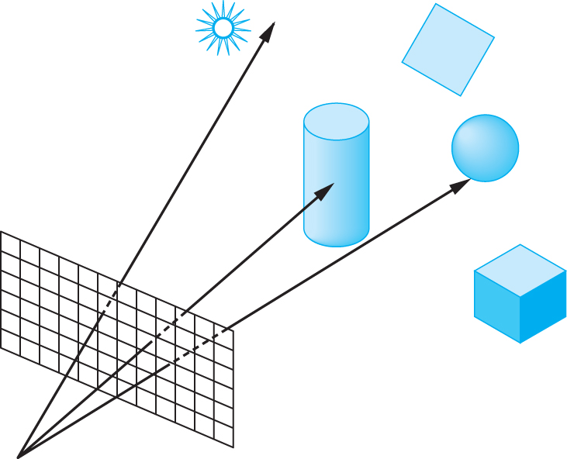
光线追踪-OO结构
光源
物体
射线
光线追踪器
场景

Slide 3
光源类
CLightSource

Slide 4
光源类
CLightSource
Directional Light

Slide 5
光源类
CLightSource
Directional Light
Point Light

Slide 6
光源类
CLightSource
Directional Light
Point Light
Spot Light

Slide 7
物体类
CObject

Slide 8
物体类
CObject
CPlane

Slide 9
物体类
CObject
CPlane
CCube

Slide 10
物体类
CObject
CPlane
CCube
CSphere

Slide 11
射线类
CRay
从观察点发出的与平面相交的射线

Slide 12
光线追踪器
CRayTracer
光线追踪算法实现

Slide 13
场景类
CScene
用于管理场景的物体

Slide 14
OO结构

Slide 15
THANKS
本课程由 张赐 提供
CSDN网站：www.csdn.net
企业服务：http://ems.csdn.net/
人才服务：http://job.csdn.net/
CTO俱乐部：http://cto.csdn.net/
高校俱乐部：http://student.csdn.net/
程序员杂志：http://programmer.csdn.net/
CODE平台：https://code.csdn.net/
项目外包：http://www.csto.com/
CSDN博客：http://blog.csdn.net/
CSDN论坛：http://bbs.csdn.net/
CSDN下载：http://download.csdn.net/

